Slide 1
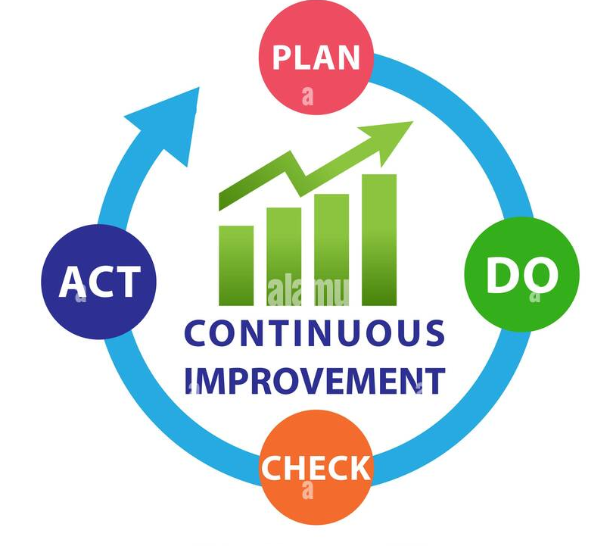
FQ01 - Management de la Qualité
Amélioration Continue
UTSEUS - Printemps 2026

Slide 2
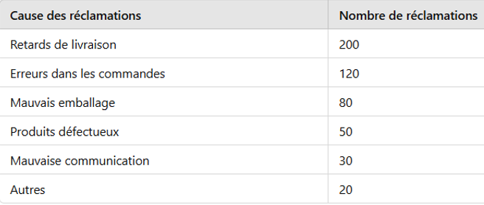
Pareto
Ex01
Priorisation des causes avec la méthode de Pareto
Une entreprise de vente en ligne souhaite améliorer son service client après avoir constaté une hausse des réclamations de ses clients. Ces réclamations concernent divers problèmes (retards de livraison, erreurs de commande, mauvais emballage, etc.).
Votre objectif est d'analyser les données des réclamations afin d’identifier les principales causes en appliquant la méthode de Pareto. Voici un tableau récapitulatif des réclamations clients collectées sur le dernier mois :

Slide 3
SWOT
Ex02
Problème: Retards fréquents dans l’approvisionnement d’un supermarché
Un supermarché rencontre des retards de livraison qui entraînent des ruptures de stock et une insatisfaction des clients.
Solutions envisagées :
Changer de fournisseur pour un plus fiable.
Augmenter le stock de sécurité pour anticiper les retards.
Analyse SWOT des solutions

Slide 4
SWOT
Ex03
Problème: Gérer le manque de temps pour faire du sport
Tu veux faire du sport régulièrement, mais ton emploi du temps chargé t’empêche de t’y tenir.
Solutions envisagées :
Faire du sport à la maison (ex. : fitness, yoga).
S’inscrire à une salle de sport près du travail/domicile,
Analyse SWOT des solutions

